Slide 1
为什么要学习数据结构？
软件工程教研室
数据结构教学团队

Slide 2
1.计算机如何进行问题求解
计算机解决问题的过程
应用问题
问题模型
？
设计算法
编写程序
高级语言程序设计
测试程序

Slide 3

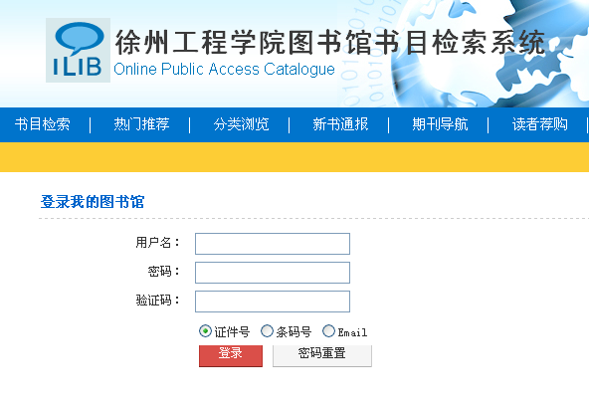
1.计算机如何进行问题求解
应用场景1：图书馆图书借阅管理系统
如何用计算机对图书借阅进行管理？

Slide 4


1.计算机如何进行问题求解
应用场景1：图书馆图书借阅管理系统
  图书如何描述？
书目卡
图书登录号（条形码）：
ISBN：7302023689
书名：数据结构
作者：严蔚敏
分类号：TP312
出版社：清华大学出版社
出版时间：2011年11月1日
价格：35.00RMB

Slide 5

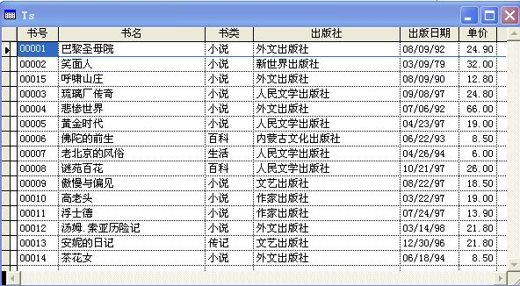
1.计算机如何进行问题求解
应用场景1：图书馆图书借阅管理系统
  图书如何描述？
  大量图书如何存储到计算机中？

Slide 6
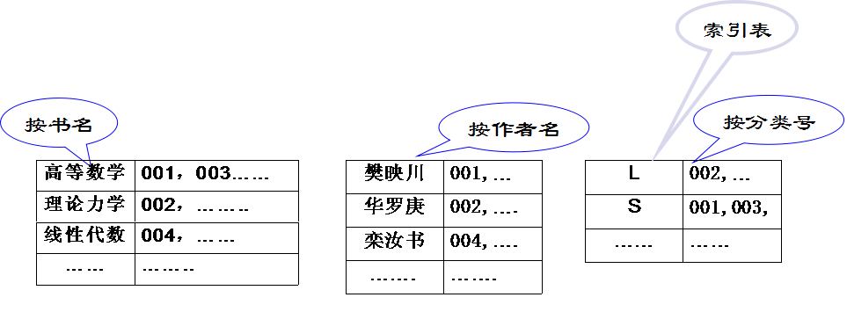
1.计算机如何进行问题求解
应用场景1：图书馆图书借阅管理系统
  图书如何描述？
  大量图书如何存储到计算机中？
  存储到计算机中的图书要进行怎样处理？
    检索

Slide 7

1.计算机如何进行问题求解
应用场景2：人机对弈
如何实现计算机与人进行人机对弈？

Slide 8
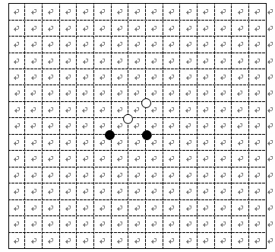
1.计算机如何进行问题求解
应用场景2：人机对弈
  棋局如何描述？
00000000000000000000000000
00000000000000000000000000
00000000000000000000000000
00000000000010000000000000
00000000000100000000000000
00000000002020000000000000
00000000000000000000000000
00000000000000000000000000
00000000000000000000000000
00000000000000000000000000

Slide 9
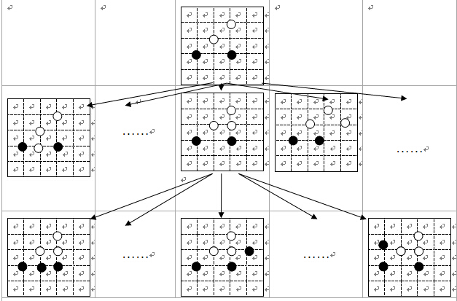
1.计算机如何进行问题求解
应用场景2：人机对弈
  棋局如何描述？
  棋局变化如何描述、存储？

Slide 10
1.计算机如何进行问题求解
应用场景2：人机对弈
  棋局如何描述？
  棋局变化如何描述、存储？
  计算机如何实现人机对弈？
  就是在这棵树中从当前棋局出发，寻找本方（计算机）最有利的一个分支。【树的遍历问题】

Slide 11
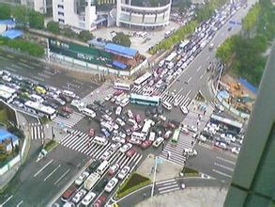
1.计算机如何进行问题求解
应用场景3：交通信号灯设置
智能交通中要对交通路口信号灯进行自动控制。第一步如何让计算机控制信号灯？

Slide 12
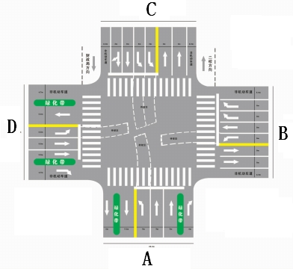
1.计算机如何进行问题求解
应用场景3：交通信号灯设置
  如何抽象问题对象？
BC
AD
AC
AB
BD
CD
CA
CB
BA
BA
BD
BC
CA
CD
CB
DC
DA
DB
DC
AD
AC
AB
DB
DA

Slide 13
1.计算机如何进行问题求解
应用场景3：交通信号灯设置
  如何抽象问题对象？
  如何确定信号灯？(信号灯之间的关系）
    不能冲突
AD
AC
AB
BA
BD
BC
CA
CD
CB
DA
DB
DC
与AC冲突的信号灯

Slide 14
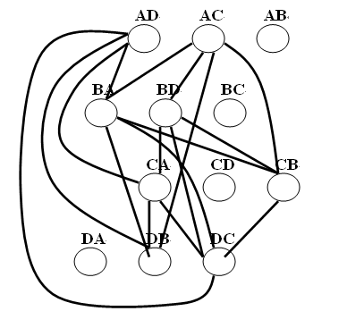
1.计算机如何进行问题求解
应用场景3：交通信号灯设置
  如何抽象问题对象？
  如何确定信号灯？
    不能冲突
所有冲突的信号灯

Slide 15
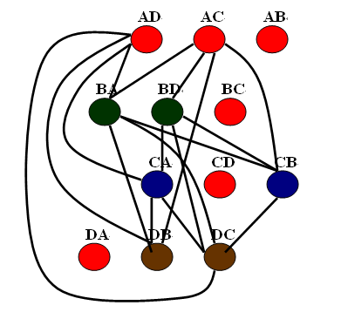
1.计算机如何进行问题求解
应用场景3：交通信号灯设置
  如何抽象问题对象？
  如何确定信号灯？
    不能冲突
    效率要高（图的着色）
      所有冲突的信号灯不能着同样的颜色
计算机要想控制信号灯，必须将该图存储到计算机中，并进行着色处理
某种着色方案

Slide 16
1.计算机如何进行问题求解
计算机如何确定问题模型？
  如何抽象问题域中的对象。
  问题域中对象的关系是什么。
  如何表示与存储该关系。
  如何在此关系上进行运算，从而解决该问题。

Slide 17
2.什么是数据结构
数据结构：
  是一门研究非数值计算的程序设计问题中计算机的操作对象以及它们之间的关系等的学科。
  简单来讲：就是研究数据和数据的结构（关系），浅显地讲就是如何高效的组织和运用数据。

Slide 18
2.什么是数据结构
著名的瑞士计算机科学家沃思（N.Wirth）教授曾提出：算法+数据结构=程序
程序设计的实质是对实际问题选择一种好的数据结构，加之设计一个好的算法；而好的算法在很大程度上依赖于描述实际问题的数据结构。
没有数据结构（好的数据结构），能进行问题求解吗？
没有组织好书籍、棋局和信号灯关系，我们能够很好解决以上介绍的3个问题吗？

Slide 19
总结
  非数值计算问题涉及到的数据结构非常复杂，数据元素之间的相互关系一般无法用数学方程式加以描述。因此，解决此类问题的关键是设计出合适的数据结构，才能有效地解决问题。

